Slide 1
Basis
Introductie:
In dit project heb ik een basis computer gemaakt. Deze computer wil ik later gaan gebruiken om verdere uitbreidingen te maken.
Doel van dit project is een computer met een microprocessor te maken die in staat is om simple I/O taken uit te voeren.
High Level Architectuur:
Input
Memory
Processor
Output
IDEE

Slide 2
Computer
Architectuur:
De Software van de computer wordt op een EEPROM opgeslagen. De EEPROM wordt geprogrammeerd met een Raspberry Pi (een soort minicomputer).
Input
Raspberry Pi
EEPROM
De computer één niveau dieper waarbij niet alle details in het schema staan:
EEPROM
address
data
data
16
8
RAM
8
Z80
16
data
data
address
8
8
Output Buffer
Input Buffer
data
data
8
4
LCD
Buttons
ONTWERP

Slide 3
Teun Schuur, MLA klas 4H2
BOUW

Slide 4
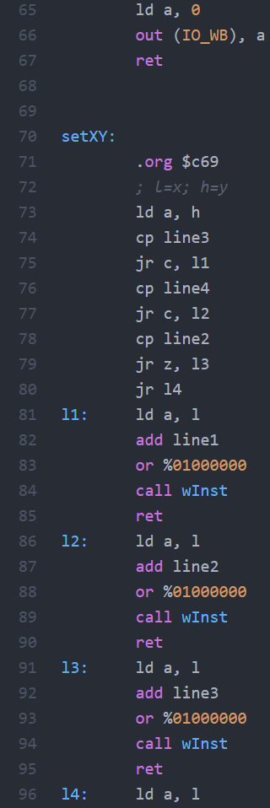
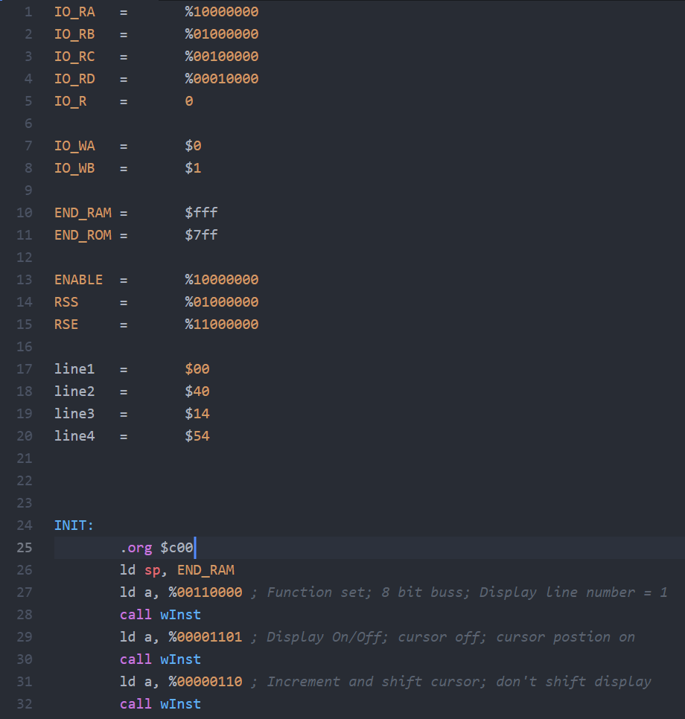
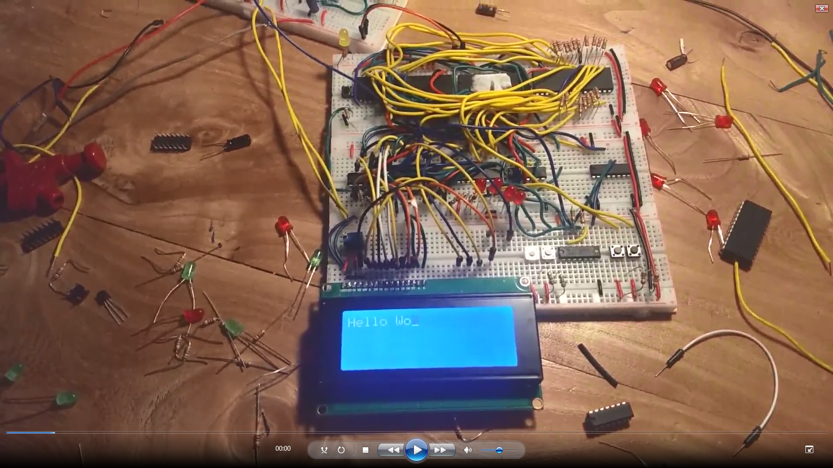
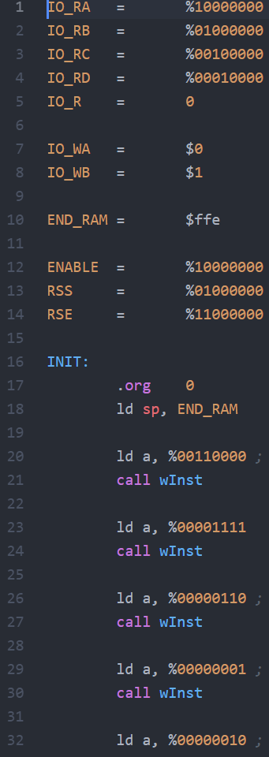
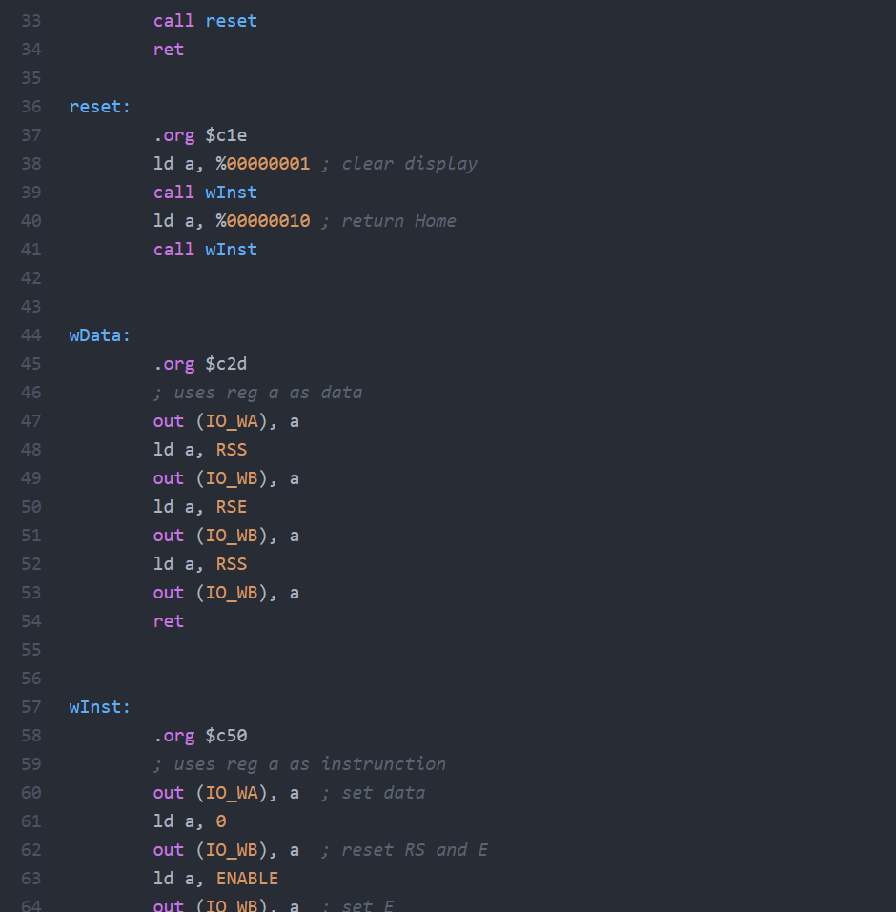
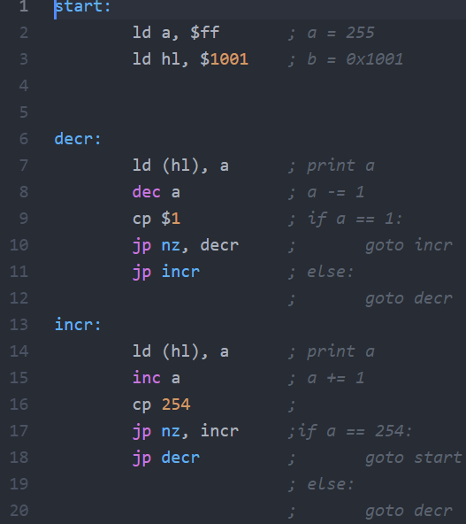
Een Project van:
RESULTAAT
Dit eind resultaat is goed uitgepakt, het is precies waar ik naar toegewerkt heb; een zelfgeboude computer die met een display kan interfaceën.

